Slide 1


כולנו אחראים להצלחת הפרויקט – מזמין, מנהל, קבלן
כנס אגף תשתיות ובנייה חוזית
24/05/2026
מצגת יהודה לשמן

Slide 2


Slide 3
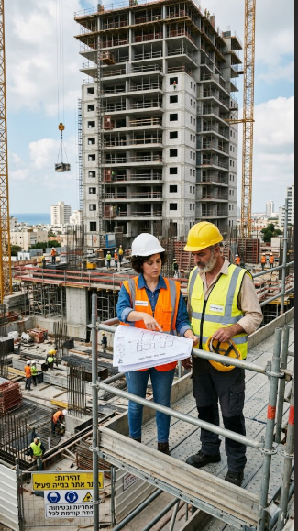
אחריותResponsibility מול אחריותיותAccountability סוף לעמימות בענף הבנייה - מניעת גלגול אשמה אוטומטי על הקבלן
אחריותResponsibility - חובת הביצוע: החובה של אדם שקיבל על עצמו תפקיד או מטלה לממש את המוטל עליו בהתאם לכללים, למסמכי ההתקשרות ולהנחיות שקיבל מהממונה. בהקשר זה, הקבלן אחראי על הביצוע התקין של עבודתו בשטח ועל מערכת בקרת האיכות שלו.
אחריותיות Accountability - חובת הדיווח והתוצאה: החובה הרחבה והעליונה לתת דין וחשבון על המעשים, ההתנהלות והתוצאות. אחריותיות יכולה לחול גם על תוצאות של אירועים שהתרחשו כתוצאה ממעשה או מחדל של אנשים אחרים בשרשרת. לפי התקן, למזמין (באמצעות נציגו) יש אחריותיות לפרוגרמה ולהכוונת הפרויקט, ולמנהל הפרויקט יש אחריותיות לאספקת התוצרים ולדיווח.

Slide 4

אחריותResponsibility מול אחריותיותAccountability סוף לעמימות בענף הבנייה מניעת גלגול אשמה אוטומטי על הקבלן (המשך)
עיקרון נקודת אחריותיות אחת (סעיף 3.8): קיום עיקרון זה הוא תנאי יסוד חיוני להצלחת הפרויקט. בפרויקטים העוברים פירוק לשלבים ולחבילות עבודה, תהיה נקודת אחריותיות אחת לכל שלב - קרי אדם אחד, מזוהה בשם, הן אצל המנהל והן אצל המזמין ויוצהר במפורש למי עליו לתת דין וחשבון.
"שרשרת האחריותיות צריכה להיות רציפה עד למזמין" (מתוך סעיף 3.8 למדריך). מנהל הפרויקט והמזמין נושאים באחריותיות אישית ומלאה לתהליך, להיתרים, לתקציב ולתיאום המידע, ואינם יכולים עוד להסתתר מאחורי "טעויות קבלן" כאשר החומר שנמסר לשטח אינו מבושל או מתואם כנדרש.

Slide 5

אחריות הקבלן – מקצועיות, שקיפות ואיזון
צד הקבלן במשוואה: מקצועיות ללא פשרות
כשירות ורישום: קבלנים מקצועיים, רשומים ומוכרים בלבד. חובת המזמין לבדוק ולאמת את הסטטוס הסטטוטורי של הקבלן לפני חתימה.
הון אנושי ויכולת כלכלית: שימוש באנשי המקצוע המתאימים והצגת יכולות כלכליות התואמות את היקף הפרויקט ומורכבותו.
בקיאות חוזית והנדסית: בקיאות מלאה בהוראות החוזה ועמידה קפדנית בכל דרישות המפרט הטכני.
התרעה בזמן אמת ושקיפות: חובת הקבלן לדיווח מלא, העברת דוחות בזמן והתרעה מוקדמת על בעיות שצצות בשטח (מניעת הפתעות).
בניית תוכניות: בטיחות, איכות, התארגנות וכל תכנית אחרת הנדרשת לאישור המנהל.

Slide 6
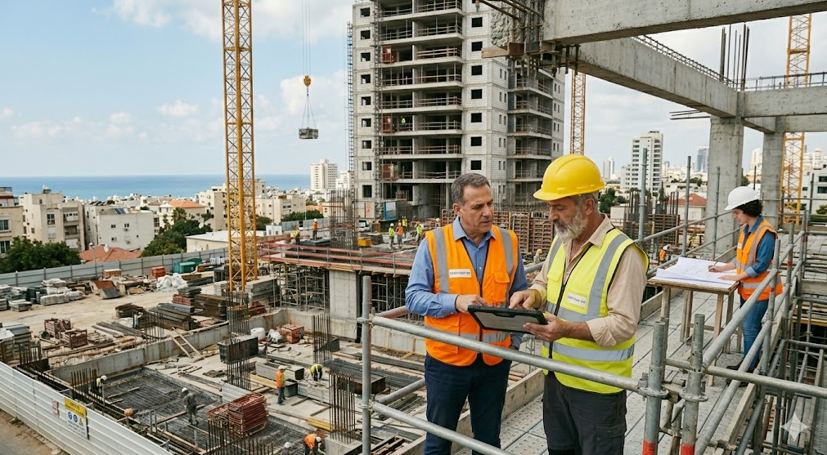
הגדרת המערכים הניהוליים: הבטחת איכות QA ובקרת איכות QC
העברת פונקציות מהקבלן למזמין ומנהל הפרויקט ליצירת איזון בשטח
באחריות ובמימון המזמין | באחריות ובמימון הקבלן המבצע
מערכת הבטחת איכות: פועלת מטעם המזמין ובתיאום עם מנהל הפרויקט אל מול הגורמים המבצעים. | מערכת בקרת איכות: של הגורמים המבצעים בשטח.
בקר בטיחות (מטעם המזמין) | מנהל עבודה
מנהל הבטחת איכות (מטעם המזמין) | עוזר בטיחות
ממונה בטיחות | אחראי בקרת איכות
כל העבודה והתיאום מול הרשויות | ביצוע מקצועי בהתאם למפרט

Slide 7
שינוי נסיבות מהותי – הגדרת Change of Site Condition
הגדרת שינוי מצב המצדיק פתיחת חוזה מיידית
כניסה למצב מלחמה / מצבי חירום: הגדרה ברורה של ההשלכות על הפרויקט (שימוש במצבים מוגדרים שאינם נופלים תחת הגדרת "כוח עליון" קלאסית אך משתקים את האתר).
זמינות ועלויות כוח אדם: שינוי דרמטי בעלויות שכר העבודה ובזמינות העובדים בשוק.
תשומות בנייה וחומרים: שינוי דרמטי במחירי חומרי הגלם ופגיעה משמעותית בשרשראות האספקה הגלובליות והמקומיות.
סיכונים פיננסיים: שינוי קיצוני בסביבת הריבית המשפיע על מימון הפרויקט.
הצמדה למדדים הגיוניים: כל חוזה אמור להיות מוצמד למדד רלוונטי והגיוני, תוך עדכון שוטף של סלי מדדים מותאמים (ולא מדד כללי שאינו משקף את השטח).

Slide 8
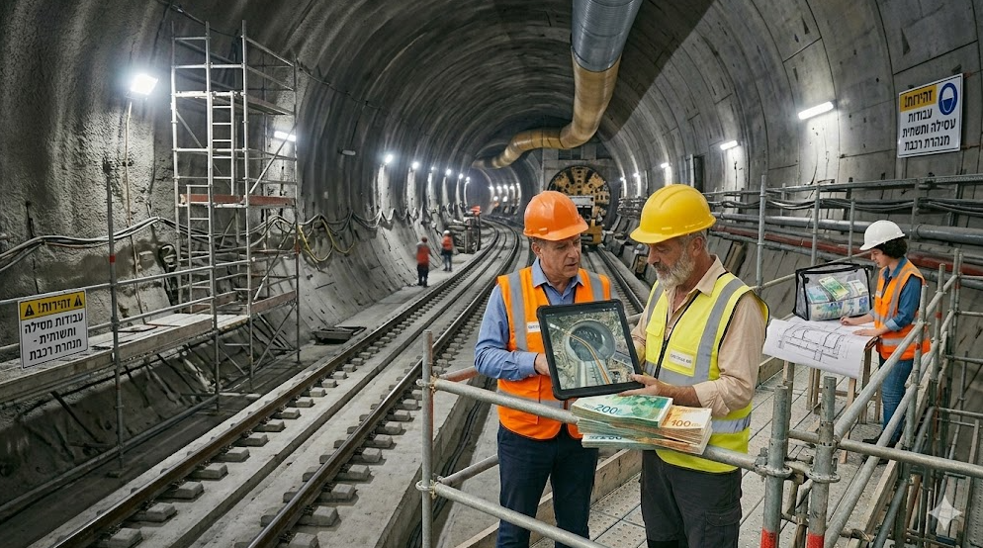
ניהול זרימת פרויקט – צווארי בקבוק וחשבונות סופיים
איתור חסמים והתאמת תזרים המזומנים להתקדמות העבודות
(לא מופיע בתקן)
איתור צווארי בקבוק: הגדרה כאחריות משותפת של הקבלן ושל מנהל הפרויקט. פתרון הבעיות נעשה יחד בחדר אחד, ולא בהטלת אשמה הדדית.
מהפכת החשבון הסופי:
איסור החזקת יתרות מוגזמות: היתרה המעוכבת בחשבון הסופי אסור שתעלה על 5% מסך הפרויקט.
הפיכה לחשבון חלקי: כל סכום שמעבר ל-5% חייב להשתחרר ולהפוך לחשבון חלקי מאושר, כדי לשמור על החיוניות הכלכלית של הקבלן ולא לחנוק אותו עד קבלת כספי החשבון הסופי.

